Slide 1
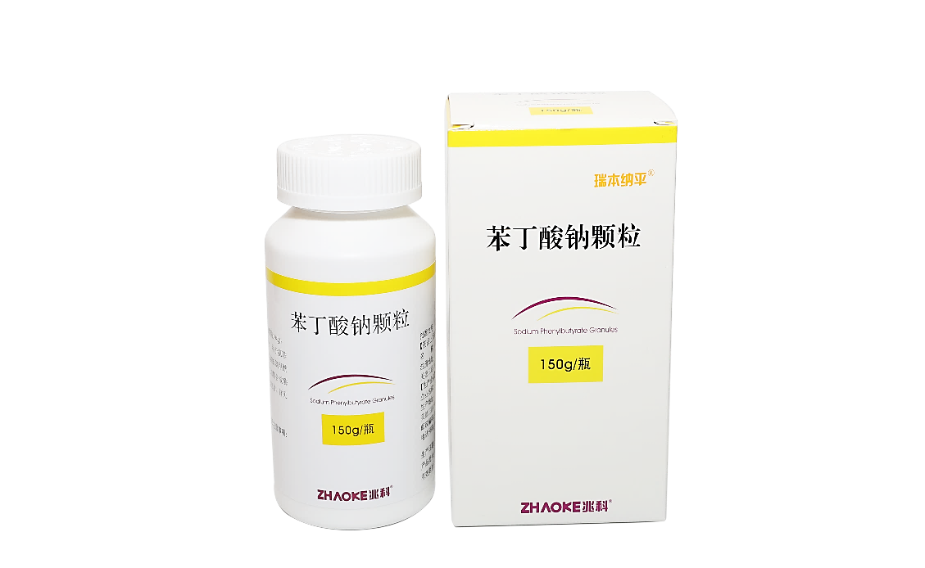
苯丁酸钠颗粒
瑞本纳平®
兆科药业（广州）有限公司
符合2022年6月30日前经国家药监部门批准上市，说明书适应症中包含有卫生健康委《第一批罕见病目录》所收录罕见病的药品
Notes:
各位评审专家好！我是xxx
我们申报的药品是苯丁酸钠颗粒，由兆科药业（广州）有限公司生产，符合说明书适应症中包含有国家卫健委《第一批罕见病目录》所收录罕见病的药品的规定。

Slide 2
目录
01
药物基本信息
02
安全性
有效性
04
创新性
03
05
公平性
Notes:
我将从6个方面向大家汇报

Slide 3
1、药物基本信息
通用名称：
  苯丁酸钠颗粒
注册规格：
  150g/瓶（每1g 含苯丁酸钠0.94g）
中国大陆首次上市时间：
  2021年5月13日
目前大陆地区同通用名称药品的上市情况：
  无同通用名药品上市
全球首个上市国家/地区及上市时间：
  美国，1996年5月13日
是否为OTC药：否
参照药品建议：
  目录内无参比药品
适应症：
  作为辅助治疗药物，用于氨基甲酰磷酸合成酶缺乏症、鸟氨酸氨甲酰基转移酶缺乏症或精氨基琥珀酸合成酶缺乏症引起的尿素循环异常患者。
  本品适用于所有新生儿期（出生28 天内）出现完全酶缺乏症的患者，也适用于有高血氨性脑病病史的迟发型（部分酶缺乏症，发生于出生1 个月后）患者。
国外地区发病率及年发病患者总数：
  新生儿发病率1：约为1/35000；年发病患者总数约为：314人。
用法用量：
  推荐剂量
  临床经验中苯丁酸钠的每日总剂量通常为：
  450-600mg/kg/日（体重＜20kg 的新生儿、婴幼儿和儿童）
  9.9-13.0g/m2/日（体重＞20kg 的儿童、青少年和成人）
  应于每餐时或进食时服用每日总剂量的均分剂量（比如小龄儿童每日服用4-6 次）。应将本品颗粒与固体食物（如土豆泥或苹果酱）或液体食物（如饮用水、苹果汁、橙汁或无蛋白婴儿配方奶粉）混匀后服用。量取药品颗粒前请轻轻摇晃瓶子。
尿素循环障碍的新生儿筛查，黄新文，张玉
苯丁酸钠颗粒说明书
Notes:
通用名称：
苯丁酸钠颗粒
注册规格：
150g/瓶（每1g 含苯丁酸钠0.94g）
中国大陆首次上市时间：
2021年5月13日
目前大陆地区同通用名称药品的上市情况：无同通用名药品上市
全球首个上市国家/地区及上市时间：
美国，1996年5月13日
是否为OTC药：否
参照药品建议：目录内无参照药品
适应症：用于氨基甲酰磷酸合成酶缺乏症、鸟氨酸氨甲酰基转移酶缺乏症或精氨基琥珀酸合成酶缺乏症引起的尿素循环异常患者。
本品适用于所有新生儿期（出生28 天内）出现完全酶缺乏症的患者，也适用于有高血氨性脑病病史的迟发型（部分酶缺乏症，发生于出生1 个月后）患者。
国外地区发病率及年发病患者总数：
新生儿发病率¹：约为1/35000；年发病患者总数约为：314人。
每日总剂量通常为：
450-600mg/kg/日（体重＜20kg 的新生儿、婴幼儿和儿童）
9.9-13.0g/m2/日（体重＞20kg 的儿童、青少年和成人）
应于每餐时或进食时服用每日总剂量的均分剂量
量取药品颗粒前请轻轻摇晃瓶子

Slide 4
1、药物基本信息
疾病基本情况：
  尿素循环障碍是一类严重的遗传代谢病，由于尿素循环代谢过程中酶或转运体缺陷引起氨解毒或精氨酸合成障碍，总患病率约为1/35000。主要包括3各近端UCDs、3个远端UCDs及两种转运体障碍。除OTC缺乏症为X连锁遗传，其余为常染色体隐性遗传。¹
未被满足的需求：
  氮清除剂药是尿素循环障碍治疗的核心药物，可绕过尿素循环与甘氨酸或谷氨酰胺结合来消耗体内多余的氨，促进氨排泄，发挥降血氨作用；目前国内无氮清除剂类药物，苯丁酸钠颗粒是大陆地区唯一获批的氮清除剂药，填补了尿素循环障碍无适合长期口服药可用的不足。
尿素循环障碍的新生儿筛查，黄新文，张玉
Notes:
尿素循环障碍是一类严重的遗传代谢病，由于尿素循环代谢过程中酶或转运体缺陷引起氨解毒或精氨酸合成障碍，总患病率约为1/35000。主要包括3各近端UCDs、3个远端UCDs及两种转运体障碍。除OTC缺乏症为X连锁遗传，其余为常染色体隐性遗传。
未被满足的需求主要是：氮清除剂药是尿素循环障碍治疗的核心药物，可绕过尿素循环与甘氨酸或谷氨酰胺结合来消耗体内多余的氨，促进氨排泄，发挥降血氨作用；目前国内无氮清除剂类药物，苯丁酸钠颗粒是大陆地区唯一获批的氮清除剂药，填补了尿素循环障碍无适合长期口服药可用的不足。

Slide 5
2、安全性
在国内外发生不良反应情况：
  苯丁酸钠颗粒于2021年5月在国内上市。在国内上市至今仅收集到1例不良反应报告，不良反应为“胃肠道不适、反酸”，患者同时使用熊去氧胆酸胶囊。不能排除“胃肠道不适、反酸”与苯丁酸钠颗粒及熊去氧胆酸胶囊药物的相关性。
药品说明书收载的安全性信息：
  常见：贫血，血小板减少症，白细胞减少症，白细胞增多症，血小板增多症，代谢性酸中毒，碱中毒，食欲下降，抑郁，易激惹，晕厥，头痛，水肿，腹痛，呕吐，恶心，便秘，味觉异常，皮疹、皮肤气味异常，肾小管酸中毒，闭经，月经不规则，血钾降低，白蛋白降低，总蛋白和磷酸盐降低，血碱性磷酸酶升高，转氨酶升高、胆红素增加、尿酸升高，氯化物增加，磷酸盐和钠增加，体重增加。
  偶见：再生障碍贫血，瘀斑，心律不齐，胰腺炎，消化性溃疡，直肠出血，胃炎。
安全性方面其他优势与不足：
  胃肠道反应小，口味好，依从性好。
Notes:
不良反应情况：
在临床试验中，56%患者至少发生了一例次不良事件，然而78%的不良事件
被认为与本品不相关。
不良反应主要涉及生殖系统：十分常见：闭经，月经不规则和胃肠系统；常见：腹痛，呕吐，恶心，便秘，味觉异常。
药品说明书收载的安全性信息：
注意事项：本品钠含量很高，对于那些低盐饮食的人尤其应该考虑到这一点。充血性心力衰竭或者严重肾功能不全患者以及在钠潴留伴水肿临床情况下应慎用本品。
安全性方面其他优势与不足：
胃肠道反应小，口味好，依从性好。

Slide 6
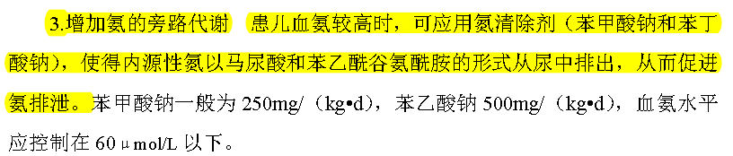


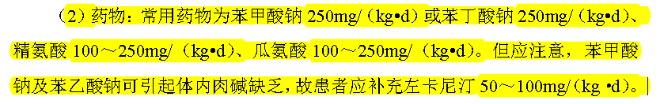
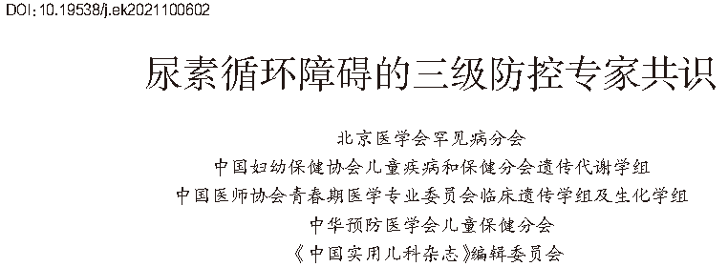


3、有效性1/2
2019年发布的中国《罕见病诊疗指南》，2021年发布的《尿素循环障碍的三级防控专家共识》，苯丁酸钠作为氮清除剂，为尿素循环障碍治疗降氨治疗首推药品。
中国罕见病诊疗指南2019版²
包含5种
尿素循环障碍疾病
中国罕见病指南2019版.
尿素循环障碍的三级防控专家共识
Notes:
2019年发布的中国《罕见病诊疗指南》，2021年发布的《尿素循环障碍的三级防控专家共识》，苯丁酸钠作为氮清除剂，为尿素循环障碍治疗降氨治疗首推药品。

Slide 7
3、有效性2/2
多项临床研究结果显示，苯丁酸钠规范化治疗可防止新生儿高氨血症昏迷和死亡，长期使用可减少尿素循环障碍患者高氨血症发作次数，提高蛋白质摄入量，维持发育和认知能力不下降。
研究 | 方案 | 结论
研究一¹ | 10年长期治疗观察，治疗方案逐步优化升级：从 方案一：苯甲酸钠； 方案二：苯甲酸钠+苯乙酸钠或苯丁酸钠 方案三：苯丁酸钠首选 | 前瞻性治疗防止了新生儿高氨血症昏迷和死亡。 苯乙酸钠和苯丁酸钠可促进2岁以上患者生存率。 接受前瞻性治疗的患者比从新生儿高氨血症昏迷中抢救的患者有更好的神经学结果。
研究二² | 32名OTCD患儿分成三组： 苯甲酸钠组 苯甲酸钠+苯乙酸钠或苯丁酸钠组 苯丁酸钠组 指定时间内观察临床、发育指标数据 | 接受了氮清除剂药治疗后，降低了高氨血症脑病的发生率和随之而来的死亡风险。 与苯甲酸钠相比，苯丁酸钠可使高氨血症发作的频率降低约40% 超过80%的智力功能保持稳定。
研究三³ | 回顾性研究了9例OTC患者：开始接受苯甲酸钠治疗，后换用苯丁酸钠 | 治疗期间，苯丁酸钠耐受性良好，未发现不良反应。 苯丁酸钠治疗可提高蛋白质摄入，维持正常生长发育。 接受苯丁酸盐治疗的患者的中位氨值总体下降。
Prospective treatment of urea cycle disorders.
Long-term treatment of girls with ornithine transcarbamylase deficienc, Lacomblez L, et al.Lancet. 1996 May 25;347(9013):1425-31.
Long-Term Treatment with Sodium Phenylbutyrate in Ornithine.
Notes:
多项临床研究结果显示，苯丁酸钠规范化治疗可防止新生儿高氨血症昏迷和死亡，长期使用可减少尿素循环障碍患者高氨血症发作次数，提高蛋白质摄入量，维持发育和认知能力不下降。

Slide 8
4、创新性
创新点：
优势：
苯丁酸钠颗粒是国内唯一获批的口服氮清除剂，是前体药物，可迅速代谢成苯乙酸盐。苯乙酸盐通过乙酰化作用与谷氨酰胺结合，形成苯乙酸谷氨酰胺，经肾脏排泄，降低血液中氨和谷氨酰胺水平，改变了作为罕见病的尿素循环障碍无长期口服药可用的状况。
1:苯丁酸钠颗粒为颗粒剂型，可与固体食物（如土豆泥或苹果酱）或液体食物（如饮用水、苹果汁、橙汁或无蛋白婴儿配方奶粉）混匀后服用，尤其适用于婴幼儿服用；配备3个不同剂量计量器，方便精准给药。
2:苯丁酸钠颗粒是尿素循环障碍治疗的核心药物，可绕过尿素循环消耗体内多余的氨，促进氨排泄，发挥降氨作用,提高患者蛋白质耐受；减少高氨血症发作次数，维持正常的生长发育和认知能力
符合说明书适应症中包含有国家卫健委《第一批罕见病目录》所收录罕见病的药品的规定；
Notes:
创新点：
国内唯一获批的口服氮清除剂药，以谷氨酰胺为靶点，通过旁路代谢排出体内多余的氨；
改变了作为罕见病的尿素循环障碍无长期口服药可用的状况；
符合说明书适应症中包含有国家卫健委《第一批罕见病目录》所收录罕见病的药品的规定。
颗粒剂型，配备3个不同剂量计量器。
优势：
1:苯丁酸钠颗粒为颗粒剂型，可与固体食物（如土豆泥或苹果酱）或液体食物（如饮用水、苹果汁、橙汁或无蛋白婴儿配方奶粉）混匀后服用，尤其适用于婴幼儿服用；配备3个不同剂量计量器，方便精准给药。
2:苯丁酸钠颗粒是尿素循环障碍治疗的核心药物，可绕过尿素循环消耗体内多余的氨，促进氨排泄，发挥降氨作用,提高患者蛋白质耐受；减少高氨血症发作次数，维持正常的生长发育和认知能力

Slide 9
5、公平性
年发病患者总数：
新生儿发病率¹：约为1/35000；年发病患者总数约为：314人。
弥补药品目录短板：
弥补了目录内无长期口服氮清除剂药的状况；
临床管理难度：
目前国家对于罕见病的重视，中国《罕见病诊疗指南》和《尿素循环障碍的三级防控专家共识》先后发布，相关疾病专家对此类疾病的诊疗形成规范；以及临床基因诊断的发展和普遍应用，大部分的患者可以得到明确诊断；该类疾病为罕见病，患者数量少，大部分会登记管理；说明书适应症明确，不存在临床滥用的可能性。
尿素循环障碍的新生儿筛查，黄新文，张玉
Notes:
年发病患者总数：
国外：新生儿发病率¹：约为1/35000；年发病患者总数约为：314人。
弥补了目录内无长期口服氮清除剂药的状况；
所治疗疾病对公共健康的影响：
不素循环障碍是罕见病，在卫健委发布的《第一批罕见病目录》中有第6精氨酸酶缺乏症，第18瓜氨酸血症，第48HHH综合征，第79N-乙酰谷氨酸合成酶缺乏症，第85鸟氨酸氨甲酰基转移酶缺乏症共5种疾病。苯丁酸钠颗粒的上市，彻底改变了此类疾病患者国外有药国内无药可用的状况。
临床管理难度
目前国家对于罕见病的重视，中国《罕见病诊疗指南》和《尿素循环障碍的三级防控专家共识》先后发布先后发布，相关疾病专家对此类疾病的诊疗形成规范；以及临床基因诊断的发展和普遍应用，大部分的患者可以得到明确诊断；该类疾病为罕见病，患者数量少，大部分会登记管理；说明书适应症明确，不存在临床滥用的可能性。

